Slide 1
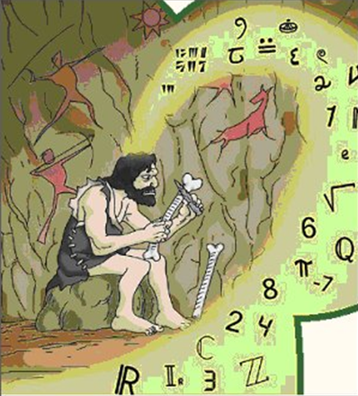
Números Reais
9.º Ano
Ano Letivo
2011/2012

Slide 2



Instruções
Para saberes mais clica em
Para voltares atrás clica em
Para continuar clica em
Regressar à página
Para reveres matérias clica em
Para confirmares a solução clica em
Para regressares ao início do capitulo – Números Reais

Slide 3
Números Reais – Parte 1
1- A História dos Números
2- Tarefa 1
3- Conjuntos Numéricos
4-Tarefa 2
5 -Tarefa 3
6 – Páginas da Internet que podes consultar

Slide 4
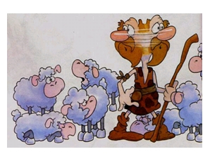
A história dos números
O número surgiu da necessidade que as pessoas tinham de contar objetos e seres.

Slide 5
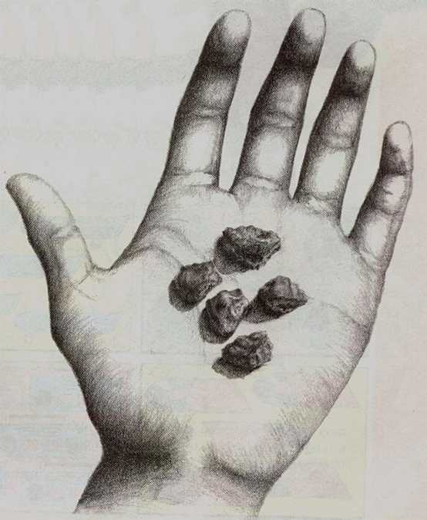
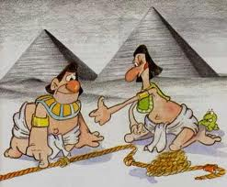

Nos primeiros tempos da humanidade, para contar eram utilizados:
os dedos,
as pedras,
os nós de uma corda,
marcas num osso/varas/paus/rochas...

Slide 6
Mais tarde aparecem os símbolos
Símbolos egípcios
Ao longo dos séculos foram aparecendo novos números
Começamos com os números naturais para contar objetos: 1, 2, 3, 4, …
IN={ 1, 2, 3, 4, …}
Aparecimento do número zero
IN₀={ 1, 2, 3, 4, …}

Slide 7
Aparecimento dos número inteiros relativos
Aparecimento dos números racionais
Revê
Lê-se “reunião”
Números racionais são os números que podem ser escritos na forma de razão entre dois números inteiros. Podem ser representados por dizimas finitas e infinitas periódicas.

Slide 8
Dízimas
Infinitas
Não Periódicas
Periódicas
Finitas
Números Racionais

Slide 9
Dizima finita ou infinita de período zero.
Uma dizima finita pode ser considerada como infinita de período zero.
Dizima infinita periódica de período três.
Ou seja,
O período de uma dizima infinita periódica pode ser formado por um ou mais algarismos que se repetem.
Dizima infinita não periódica.

Slide 10
Tarefa 1
Considera os seguintes números:
- 8
- 4
0
Agrupa os números nos respetivos conjuntos.
2
IN
Dizimas infinitas não periódicas
Sugestão: relativamente aos números fracionários (representados por frações) representa-os em forma de dizima, ou seja, na calculadora efetua a divisão.

Slide 11
Dízima finita
Dízima infinita não periódica
Dízima finita
Dízima finita
Dízima infinita periódica

Slide 12
Dízima infinita periódica
Dízima infinita não periódica
Dízima infinita não periódica
Dízima infinita periódica

Slide 13
Resolução - Tarefa 1
- 4
- 8
0
2
IN
Dizimas infinitas não periódicas
0
- 4
2
- 4
2
0
2
- 8
- 8

Slide 14
Dizimas infinitas não periódicas
Nota: os números do conjunto, designado por outros, representam dizimas infinitas não periódicas. São considerados os números ___________________.
irracionais
Um número irracional é um número cuja dízima é ________________________.
infinita não periódica
Não pode ser representado sob a forma de fração.

Slide 15
Números reais
Um número irracional é um número cuja dízima é infinita não periódica. Não pode ser representado sob a forma de fração.
Lê-se “está contido”

Slide 16
Racionais
- Podem ser representadas por dizimas finitas ou infinitas periódicas
Números reais
Irracionais
- Podem ser representadas por dizimas infinitas não periódicas

Slide 17
Agora continua a resolver a tarefa 1. Se tiver dúvidas consulte o powerpoint.
Para acederes à tarefa 1 clica em:
Tarefa 1+.
Para consultares a resolução da tarefa 1 clica em:
Tarefa 1+ Resolução.

Slide 18
Tarefa 1 ⁺
Usando a calculadora
2.1. Representa por uma dizima cada um dos números e classifica-a.
Resolução
a)
b)
c)
Dízima infinita periódica
Dízima finita
Dízima finita
d)
f)
e)
Dízima infinita não periódica
Dízima finita
Dízima infinita periódica

Slide 19
g)
h)
i)
Dízima infinita periódica
Dízima infinita periódica
Dízima infinita periódica
l)
j)
Dízima infinita periódica
Dízima infinita não periódica
n)
m)
Dízima infinita não periódica
Dízima infinita não periódica

Slide 20
2.2. Relativamente às dízimas infinitas periódicas, indica o seu período.
d)
g)
c)
Dízima infinita periódica
Dízima infinita periódica
Dízima infinita periódica
Período 18
Período 3
Período 8
l)
h)
i)
Dízima infinita periódica
Dízima infinita periódica
Dízima infinita periódica
Período 36
Período 3
Período 32

Slide 21
2.3. Dos números anteriores indica quais são racionais e irracionais.
a)
b)
Dízima infinita periódica
Dízima finita
Dízima finita
Número Racional
Número Racional
Número Racional
d)
f)
e)
Dízima infinita não periódica
Dízima finita
Dízima infinita periódica
Número Racional
Número Racional
Número Irracional

Slide 22
g)
h)
i)
Dízima infinita periódica
Dízima infinita periódica
Dízima infinita periódica
Número Racional
Número Racional
Número Racional
l)
j)
Dízima infinita periódica
Dízima infinita não periódica
Número Racional
Número Irracional
n)
m)
Dízima infinita não periódica
Número Irracional
Dízima infinita não periódica
Número Irracional

Slide 23
Completa
Dízimas
Resolução
Finitas
Infinitas
não periódicas
Periódicas
Números Racionais
Números irracionais
Números Reais

Slide 24
4. Completa o quadro, marcando uma cruz quando o número pertence ao respetivo conjunto.
Resolução
×
×
×
×
×
×
×
×
×
×
×
×
×

Slide 25
5. Completa os espaços de modo a obter afirmações verdadeiras, utilizando:
5.1. Os símbolos de (pertence) e (não pertence).
Resolução

Slide 26
5.2. os símbolos

Slide 27
6. Escreva:
6.1. Três números naturais maiores que 15;
Resolução
Por exemplo:
20, 30 e 40
6.2. três números inteiros consecutivos não naturais;
Por exemplo:
-4, -3 e -2
6.3. três números reais negativos e não inteiros;
Por exemplo:
, 30 e 40
6.4. três números reais positivos não racionais.
Por exemplo:
20, 30

Slide 28
7. Diga, justificando, se são verdadeiras ou falsas as seguintes afirmações:
7.1. Todo o número real é racional.
Resolução
FALSO, Por exemplo pi é um número irracional logo real, mas não é um número racional.
7.2. Todo o número natural é inteiro.
Verdadeiro.
7.3. Todo o número real é irracional.
Verdadeiro.

Slide 29
Conjuntos Numéricos
Números naturais
IN={ 1, 2, 3, 4, …}
Números inteiros relativos
Números racionais
Números racionais são os números que podem ser escritos na forma de razão entre dois números inteiros. Podem ser representados por dizimas finitas e infinitas periódicas.
Exemplos
Dizima infinita periódica
Dizima finita
É o mesmo que
É uma dizima infinita periódica de
período 3

Slide 30
Números reais
Um número irracional é um número cuja dízima é infinita não periódica. Não pode ser representado sob a forma de fração.
Lê-se “está contido”

Slide 31
dividem-se, ainda, em subconjuntos:

Slide 32
Tarefa 2 – Os números Reais
1. Na figura está desenhada uma recta numérica.
1.1. Identifica na forma de dízima e de fracção a abcissa dos pontos assinalados na recta.
1.2. Assinala na recta os pontos de abcissa , , e

Slide 33
Resolução - Tarefa 2 – Os números Reais
1. Na figura está desenhada uma recta numérica.
1.1. Identifica na forma de dízima e de fração a abcissa dos pontos assinalados na reta.
-3
5

Slide 34
1.2. Assinala na reta os pontos de abcissa , , e

Slide 35

Representação na reta real (exemplo)
A cada número real corresponde um ponto na reta e a cada ponto da reta real corresponde um número real (a abcissa do ponto).
2. Represente na reta real o número irracional .
Pelo Teorema de Pitágoras
?
1
1
O comprimento é um número positivo.

Slide 36
Representação na reta real
1
-3
-2
-1
0
1
2
3
Com o compasso, transfere o comprimento
para a reta real.

Slide 37
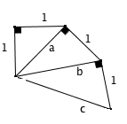
3. Indica a medida de cada um dos segmentos da figura e identifica aqueles cuja medida é um número irracional.
Resolução:
Pelo Teorema de Pitágoras
O comprimento é um número positivo.
a, b e c são números irracionais

Slide 38
4. Desenha segmentos de recta que meçam exatamente: e (em cm).
Resolução:
Pelo Teorema de Pitágoras
Com o compasso, transfere o comprimento
para a reta real.
1
-3
-2
-1
0
1
2
3

Slide 39
Resolução:
Pelo Teorema de Pitágoras
Com o compasso, transfere o comprimento
para a reta real.
3
-3
-2
-1
0
1
2
3

Slide 40
5. Coloca por ordem crescente
Resolução:
Primeiro separa os números positivos dos números negativos e representa-os na forma de dízima.
Números negativos:
Números positivos:
Por ordem crescente:

Slide 41
6. Indicar valores aproximados do número irracional .
Resolução:
Mas podemos escrever:
Enquadramento de
à unidade
Por defeito
Por excesso
Enquadramento de
à décima
Por defeito
Por excesso
Enquadramento de
à centésima
Por defeito
Por excesso

Slide 42
7. Completa com os símbolos >, < ou = de modo a obteres afirmações verdadeiras.
Resolução:
<
>
7.2. -8 ….. 9
7.1 -8 …….-9
>
<
7.3.
7.4. 1,33……1,4
<
>
7.6
7.5. 9 …..-8

Slide 43
8. Indica três números irracionais compreendidos entre 6 e 7.
Resolução:
Escreve o número 6 e o número 7 em forma de raiz quadrada.
Seja x um número real tal que:
Entre dois números reais, por mais próximos que estejam, existem infinitos números racionais e irracionais.
Três números irracionais podem ser, por exemplo:

Slide 44
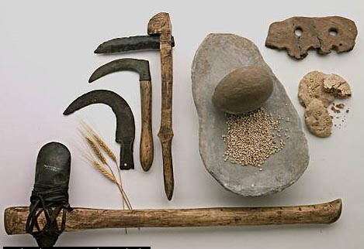
Por volta do ano 4.000 a.C., algumas comunidades primitivas aprenderam a usar ferramentas e armas de bronze.
As aldeias situadas nas margens dos rios transformaram-se em cidades.
Surgiram novas actividades, devido ao desenvolvimento do comércio.

Slide 45
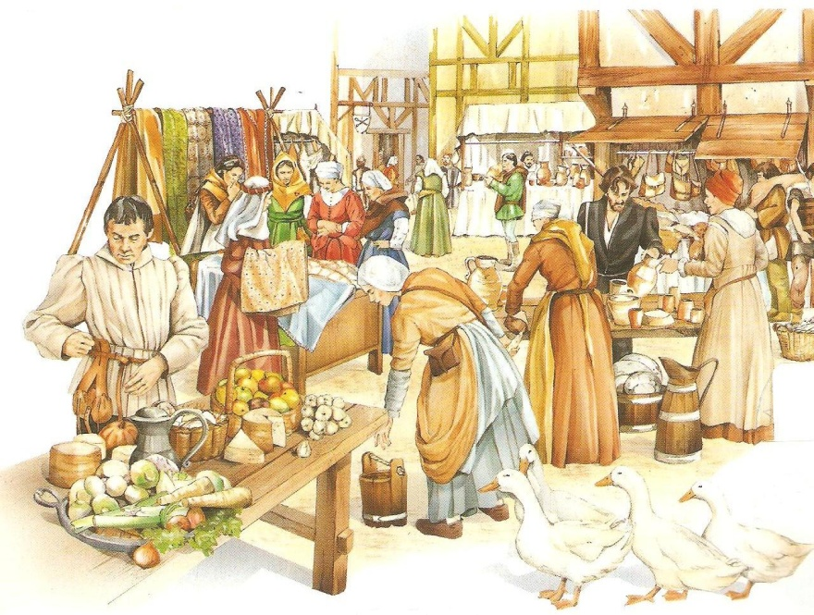
Os agricultores passaram a produzir alimentos em quantidades superiores às suas necessidades.
Com isso algumas pessoas puderam dedicar-se a outras actividades, tornando-se artesãos, comerciantes, sacerdotes, administradores...
Com as trocas comerciais surge o número zero e os números negativos.

Slide 46
Como conseguiam efetuar cálculos rápidos e precisos com pedras, nós ou riscos num osso?
Foi por necessidade imediata que estudiosos do Antigo Egipto passaram a representar a quantidade de objetos de uma colecção através de desenhos – os símbolos.
A criação dos símbolos foi um passo muito importante para o desenvolvimento da Matemática.
Na Pré-História, o homem juntava 3 bastões com 5 bastões para obter 8 bastões.
Hoje sabemos representar esta operação por meio de símbolos.
3 + 5 = 8

Slide 47



O sistema de numeração egípcio baseava-se em sete números-chave:
1 10 100 1.000 10.000 100.000 1.000.000
Os egípcios usavam símbolos para representar esses números.
Um traço vertical representava 1 unidade:
Um osso de calcanhar invertido representava o número 10:
Um laço valia 100 unidades:

Slide 48




Uma flor de lótus valia 1.000:
Um dedo dobrado valia 10.000:
Com um girino os egípcios representavam 100.000 unidades:
Uma figura ajoelhada, talvez representando um deus, valia 1.000.000:

Slide 49
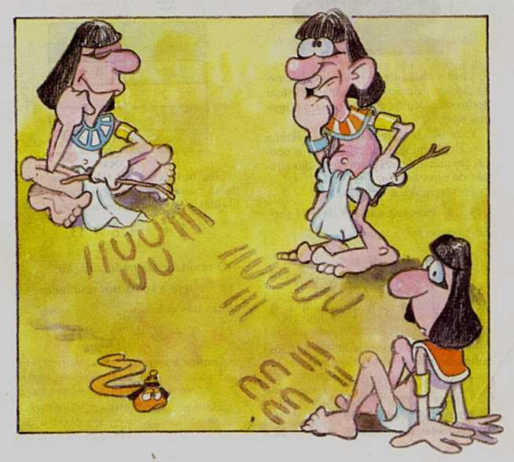
Todos os outros números eram escritos combinando os números-chave.
Ao escrever os números, os egípcios não se preocupavam com a ordem dos símbolos.

Slide 50
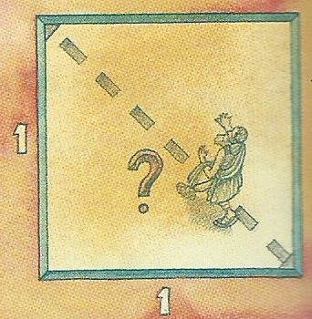
A necessidade de criação de números irracionais surgiu no tempo de Pitágoras.
Os pitagóricos descobriram que existia um segmento de reta e que não existia nenhum número que representasse o seu comprimento.
O segmento de reta era a diagonal de um quadrado de lado unitário.
Como eles só conheciam os números inteiros e os números fraccionários, não conseguiam representar com estes números o comprimento da referida diagonal.

Slide 51
Os incomensuráveis ou irracionais
As grandezas geométricas que não correspondiam a qualquer número conhecido no tempo dos Gregos foram chamadas incomensuráveis. Uma das mais célebres é a diagonal do quadrado de lado 1, que hoje representamos por... (raiz quadrada de 2).
Existem várias maneiras de demonstrar a impossibilidade de exprimir essa medida usando um número inteiro ou fraccionário.
A mais simples de todas baseia-se no teorema de Pitágoras.

Slide 52
Um outro comprimento de representação geométrica simples e ao qual não corresponde nenhum número da matemática grega é o perímetro da circunferência (com diâmetro igual a 1 ou a outro valor inteiro).
O valor desse perímetro é actualmente representado por pi.
Estas duas medidas, a da diagonal do quadrado de lado 1 e a do perímetro da circunferência de diâmetro 1 têm valores irracionais.
A definição rigorosa de número irracional foi dada só no século XIX.

Slide 53
Tarefa 3
O número pi é um número irracional e representa a razão entre o perímetro e o diâmetro de qualquer círculo. Em seguida dá-se um valor aproximado de
Com as primeiras 50 casas decimais.
O número é um número com história. Utiliza-se, por exemplo, quando se quer determinar a área ou o perímetro de um círculo. Ao longo dos tempos foram utilizadas diferentes aproximações para o valor de .

Slide 54
1.Na tabela estão indicados alguns desses valores.
Adaptado (Professores das turmas piloto do 9º ano de escolaridade, 2011)
1.1.Qual das aproximações da tabela se aproxima mais do valor de pi?
Resolução:
Tsu Chung Chih
1.2. E qual se afasta mais?
Egito, Papiro de Ahmes

Slide 55
2. A avó da Joana vai colocar renda em volta da sua toalha redonda. A toalha tem um metro de diâmetro. A Joana para saber qual o comprimento de renda que a avó precisa de comprar, calculou o perímetro da toalha. Verifica que a Joana obteve para o comprimento da renda . Quantos metros deve a Joana comprar?
Resolução:
A Joana calculou o perímetro do círculo utilizando a seguinte fórmula:
Então
é o valor exacto da medida da renda a comprar.
No entanto, nestes problemas de ordem prática, não se usam os valores exatos dos números irracionais, mas valores aproximados.

Slide 56
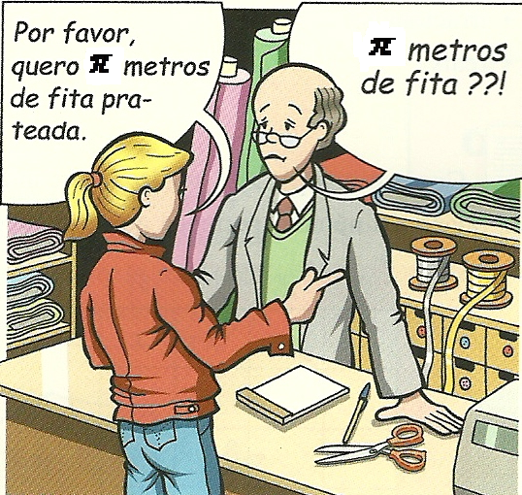
O que significa então metros de renda?
A Joana pega na calculadora e obtém:
valor aproximado a 6 casas decimais (10⁻⁶).
Porém, para comprar a renda não são necessárias tantas casas decimais!
Vamos ajudar a Joana!!!

Slide 57
Podemos pensar em duas casas decimais. É fácil verificar que está entre 3,14 e 3,15, ou seja
, enquadramento de , às centésimas.
Repara que
3,14 m de renda não chega;
3,15 m de renda é um pouco mais, mas já chega.
Nota:
3,14m=314cm
3,15m=315cm

Slide 58
Podemos pensar noutros enquadramentos.
No nosso caso não interessa pois o “metro”da loja está graduado em cm.
O valor que serve e o valor por excesso: 3,15 m.
Em cada situação é preciso ponderar qual é a aproximação mais convenientes.

Slide 59
3. Complete:
3.1.
3.1.1. utilizando uma casa decimal
Resolução:
3.1.2. utilizando duas casas decimais
3.1.3. utilizando três casas decimais

Slide 60
3.2. Indique um valor aproximado de , por defeito, a menos de 0,1.
Resolução:
1 c.d.
3.3. Indique um valor aproximado de , por excesso, a menos de 0,01.
2 c.d.

Slide 61
Sites que podes consultar
Clica sobre o site e consulta agora…
http://matematica.no.sapo.pt/nconcreto.htm
http://upf.tche.br/~pasqualotti/hiperdoc/natural.htm
http://www.educ.fc.ul.pt/icm/icm2001/icm34/indice.htm
http://www.educ.fc.ul.pt/icm/icm98/icm11/tab%20cron.htm

